Slide 1
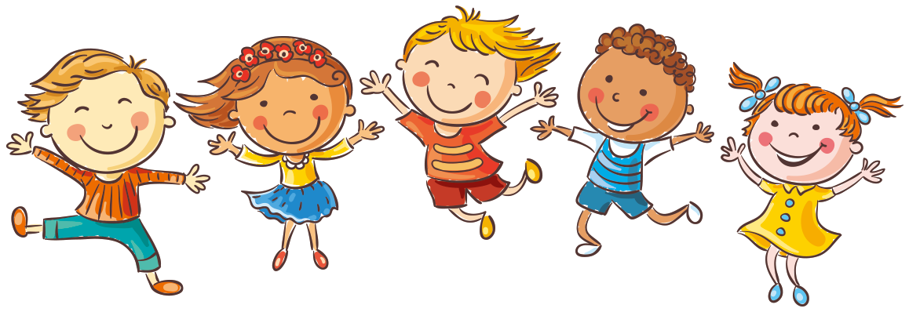
Chào mừng các thầy cô và các em đến với tiết
Tiếng Việt - Lớp 4
Giáo viên: Văn Thị Huệ

Slide 2
Tiếng Việt:
Bài 2: Thi nhạc ( Tiết 1+2)

Slide 3
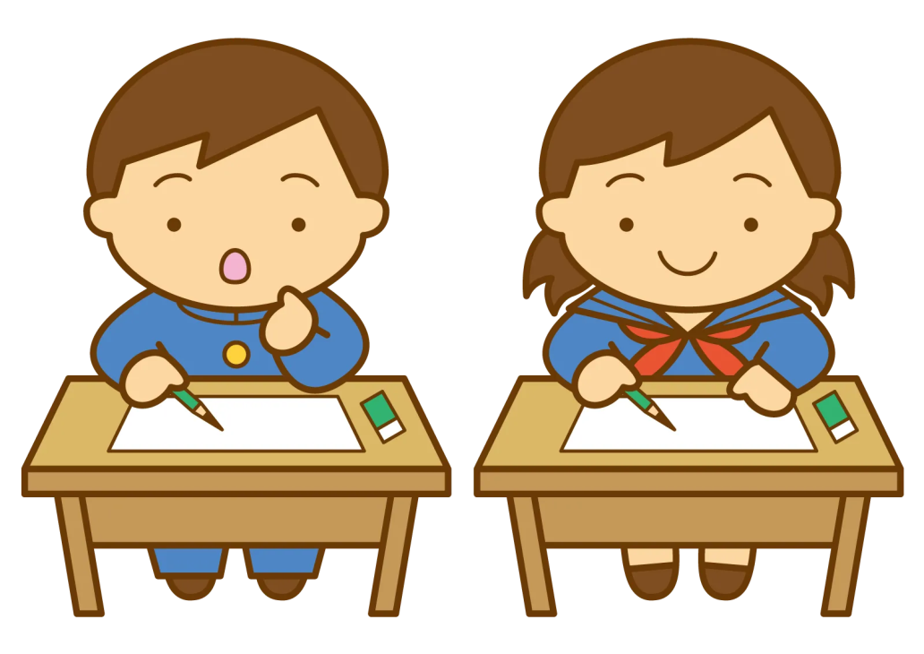
KHỞI ĐỘNG
? Kể về tiết mục văn nghệ đáng nhớ nhất mà em đã được xem hoặc tham gia.
Tiết mục văn nghệ em nhớ nhất là gì?
Vì sao em nhớ nhất tiết mục đó?

Slide 4
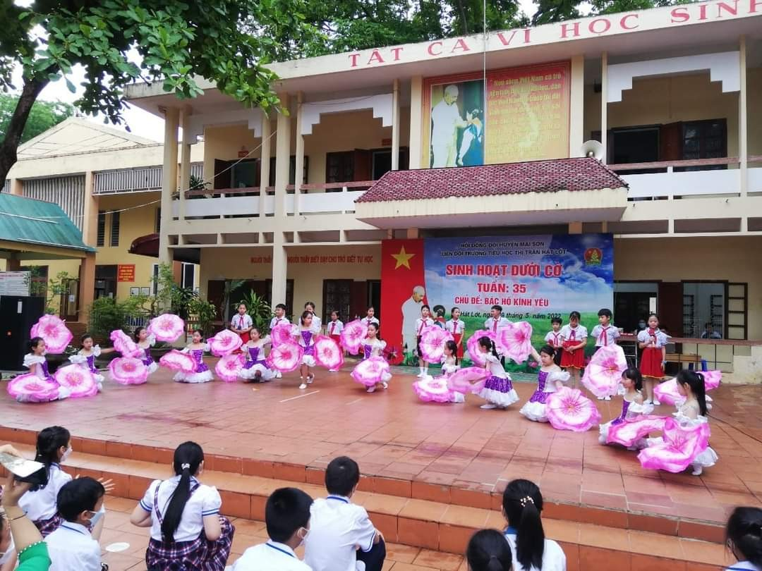
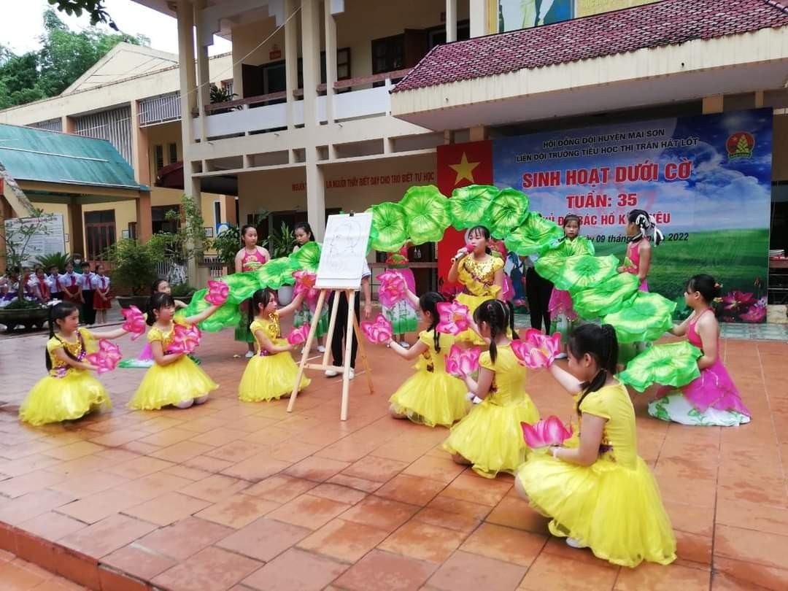

Slide 5
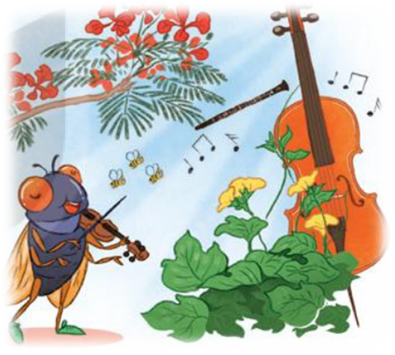
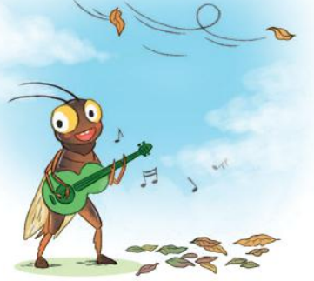
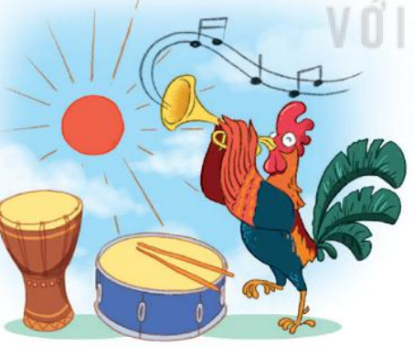
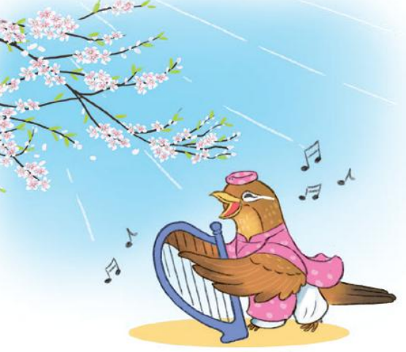
Các bức tranh vẽ gì?

Slide 6
1. Luyện đọc

Slide 7
Bài chia 5 đoạn:
1
Đoạn 1: Từ đầu đến ghi điểm.
2
Đoạn 2: Từ Sau ve sầu đến Cục – cục!...
3
Đoạn 3: Từ Đến lượt dế mèn đến nhòa đi.
4
Đoạn 4: Từ Trong tà áo…. khoe sắc.
5
Đoạn 5: Còn lại

Slide 8
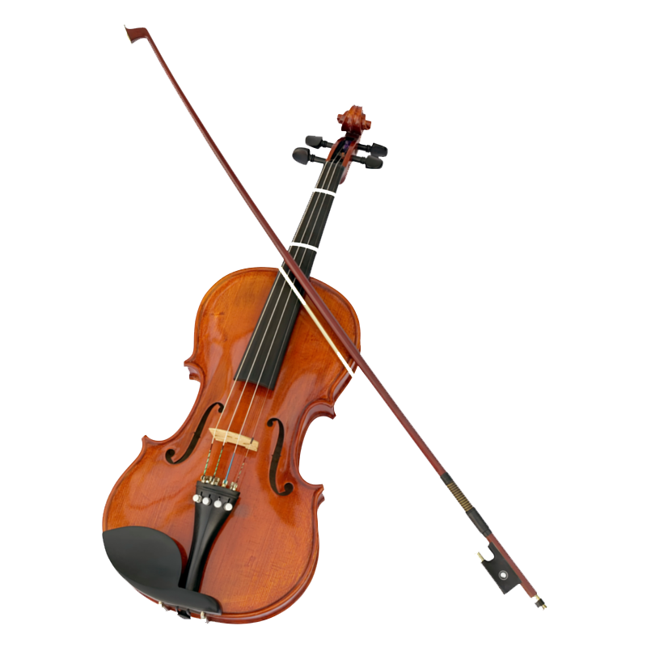
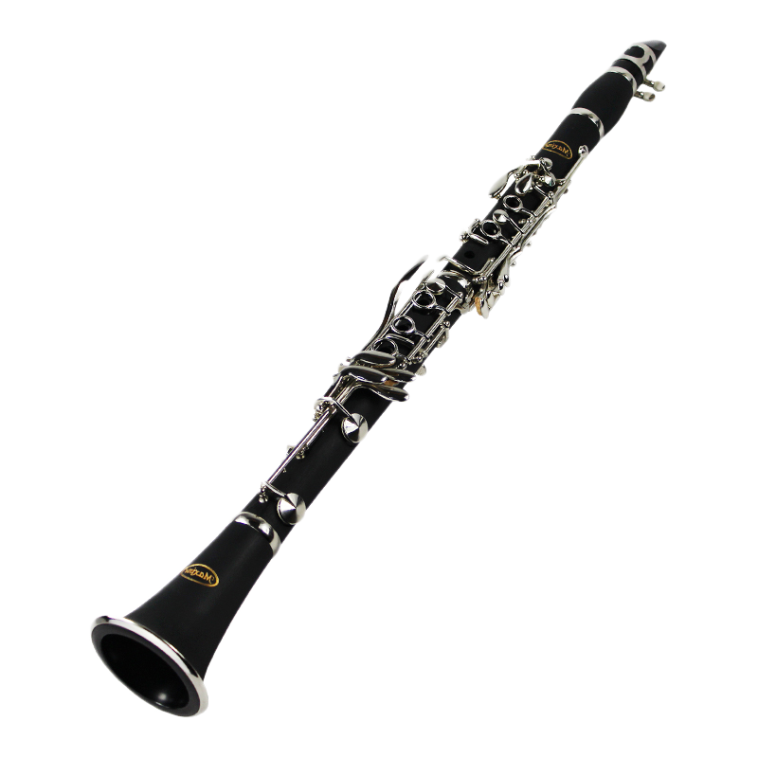
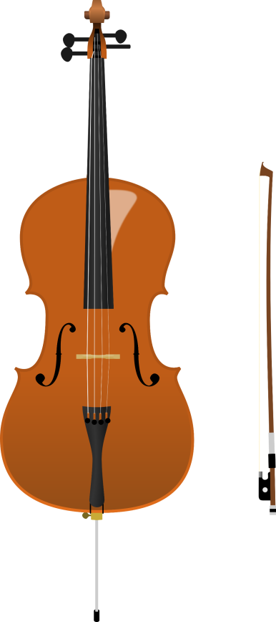
Từ ngữ:
Vi-ô-lông, cla-ri-nét, xen-lô: Tên nhạc cụ.

Slide 9
2. Trả lời câu hỏi

Slide 10
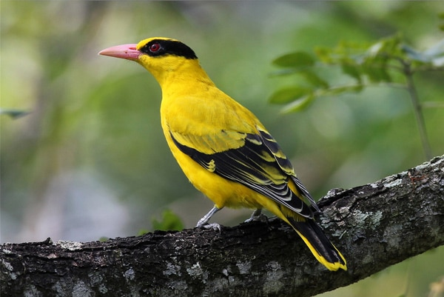
1. 1. Câu chuyện có những nhân vật nào? Những nhân vật đó có điểm gì giống nhau?

Slide 11
2. Giới thiệu về tiết mục của một nhân vật em yêu thích trong câu chuyện.
- Tên bản nhạc và nhân vật biểu diễn.
- Ngoại hình của nhân vật.
- Những hình ảnh gợi ra từ bản nhạc được trình diễn.

Slide 12
GIỚI THIỆU TIẾT MỤC
- Tên bản nhạc là:……….…………….. Nhân vật biểu diễn:…………………..……
Ngoại hình của nhân vật……………………………………………………….…….………....……………
………………………………………………………………………………………………………………………………………..…………………….………
Những hình ảnh gợi ra từ bản nhạc được trình diễn:
………………………………………………………………………………………………………………………………………..………………..……………
………………………………………………………………………………………………………………………………………..…………………..…………
………………………………………………………………………………………………………………………………………..………………….……………

Slide 14
? Khi xem các học trò biểu diễn thầy giáo vàng anh thấy thế nào?

Slide 15
3. Vì sao thầy vàng anh rất vui và xúc động khi xem các học trò biểu diễn?
Phong cách độc đáo là gì?

Slide 17
4. Tác giả muốn nói với chúng ta điều gì qua câu chuyện trên? Tìm câu trả lời đúng.
A. Nhiều loài vật có tiếng kêu, tiếng gáy, tiếng hót rất hay.
B. Thế giới của các loài vật muôn màu, muôn vẻ.
C. Mỗi người hãy tạo cho mình nét đẹp riêng.
D. Muốn hát hay, đàn giỏi phải tập luyện chăm chỉ.

Slide 18
Viết những điều con học được sau khi học xong câu chuyện?

Slide 19
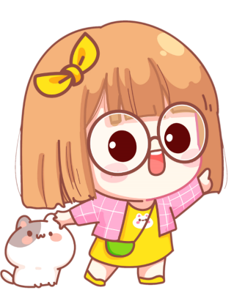
1. Tìm danh từ trong các câu dưới đây:
a. Sau ve sầu, gà trống đĩnh đạc bước lên, kiêu hãnh ngẩng đầu với cái mũ đỏ chói.
b. Dế bước ra khỏe khoắn và trang nhã trong chiếc áo nâu óng.
c. Trong tà áo dài tha thướt, họa mi trông thật dịu dàng, uyển chuyển.

Slide 20
1. Tìm danh từ trong các câu dưới đây:
a. Sau ve sầu, gà trống đĩnh đạc bước lên, kiêu hãnh ngẩng đầu với cái mũ đỏ chói.
b. Dế bước ra khỏe khoắn và trang nhã trong chiếc áo nâu óng.v
c. Trong tà áo dài tha thướt, họa mi trông thật dịu dàng, uyển chuyển.
? Danh từ là gì?

Slide 21
2. Đặt 1 – 2 câu về nhân vật yêu thích trong bài đọc Thi nhạc. Chỉ ra danh từ trong câu em đặt.

Slide 22
3. Luyện đọc lại
Nêu cách đọc toàn bài?

Slide 23
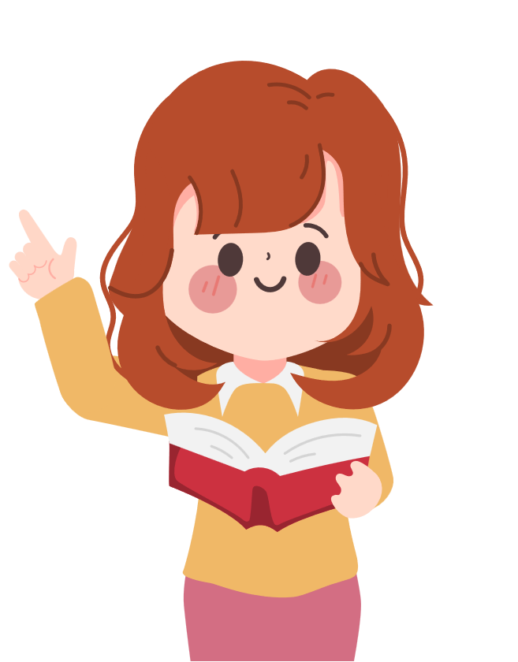
Giọng đọc toàn bài diễn cảm
Nhấn giọng ở những từ ngữ thể hiện những tình tiết câu chuyện bất ngờ hoặc từ ngữ thể hiện tâm trạng, cảm xúc của nhân vật trong câu chuyện
-

Slide 24
Trong tà áo dài thướt tha, họa mi trông thật dịu dàng, uyển chuyển. Bản nhạc “Mùa xuân” vang lên réo rắt, say đắm, rồi dần chuyển sang tiết tấu rạo rực, tưng bừng. Những giọt mưa xuân rơi trên đôi má nóng rực. Những chiếc mầm bật khỏi cành. Hoa đào rộ lên khoe sắc…

Slide 25
Vận dụng
Các con hãy chia sẻ về thế mạnh, khả năng đặc biệt của con hoặc của bạn mà con biết với các bạn.

Slide 26
Dặn dò
Các con hãy chia sẻ với người thân về thế mạnh, khả năng đặc biệt của con và các bạn trong lớp.
Chuẩn bị bài 3. Anh em sinh đôi.

Slide 27
CẢM ƠN QUÝ THẦY CÔ VÀ CÁC CON

